Slide 1
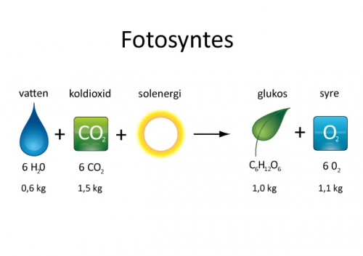
Kolhydrater

Slide 2
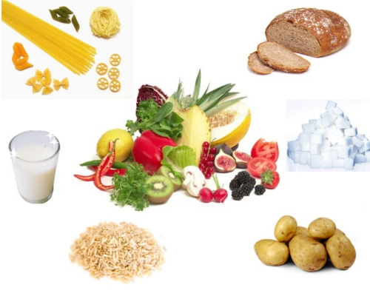
Kolhydratkällor

Slide 3
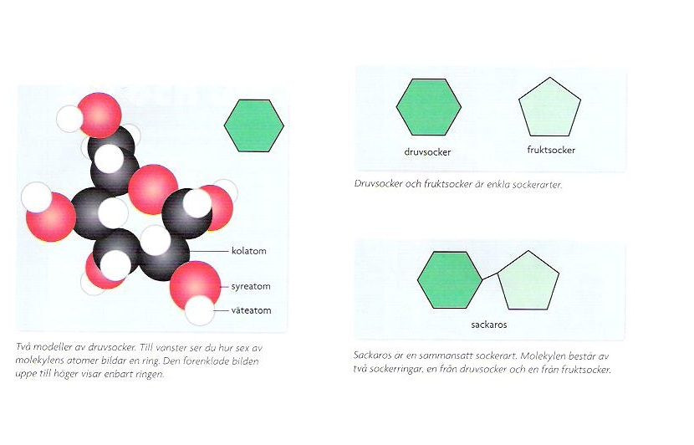
Sockerringar

Slide 4
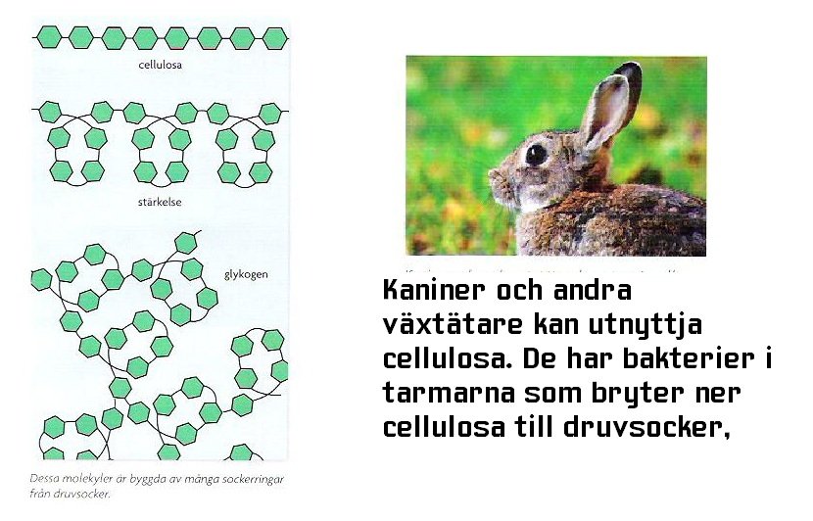
Komplexa kolhydrater

Slide 5
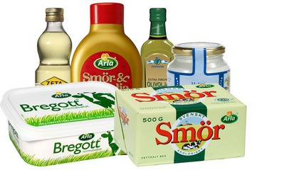
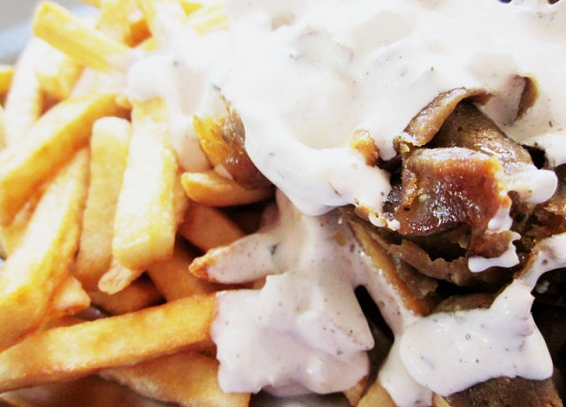
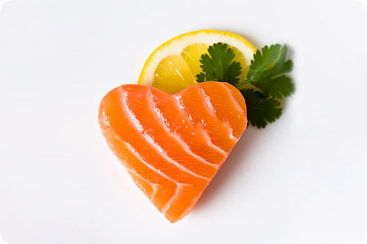
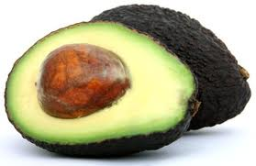
Fetter

Slide 6
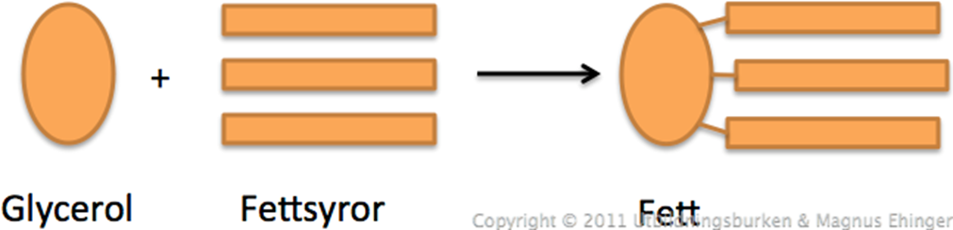
Hur är fett uppbyggt?

Slide 7
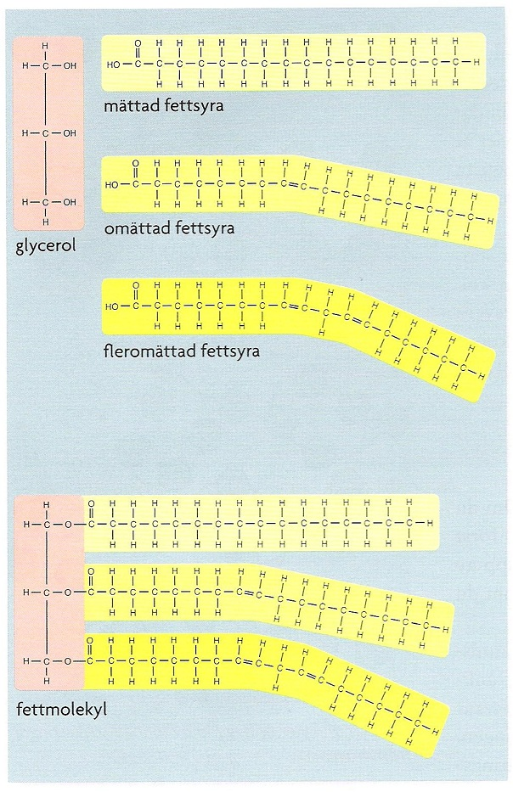
Olika typer av fetter
Mättat fett:
-Enkelbindningar mellan kolatomer
-Fast vid rumstemperatur
-Finns bl a i djurfett och kokos
Enkelt– och fleromättat fett:
-Dubbelbindningar mellan vissa kolatomer
-Flytande vid rumstemperatur
-Finns bl a i växtoljor och fisk

Slide 8
Fett är en viktig energikälla och ger dubbelt så mycket energi som samma mängd kolhydrater.
Fett skyddar också kroppen mot kyla och dämpar stötar i t ex fötterna.

Slide 9
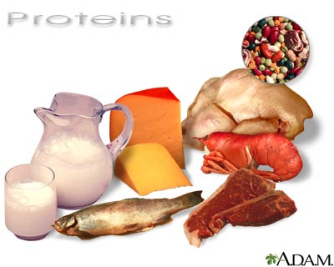
Proteiner
Proteiner är uppbyggda av aminosyror
Det finns 20 olika aminosyror
8 av dessa är essentiella och måste tillföras via födan

Slide 10
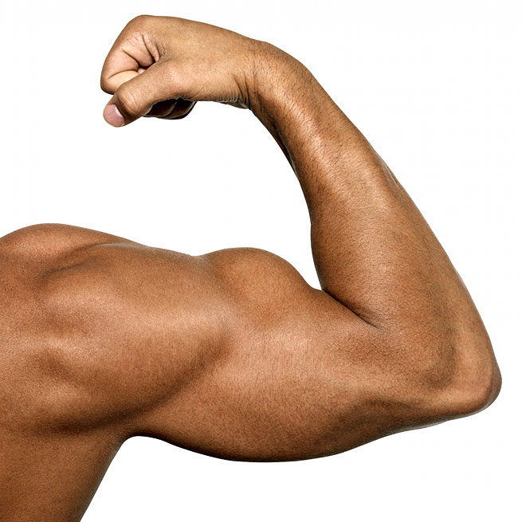
Proteiner behövs för att bygga upp vävnader i kroppen som t ex muskler.
Även hormoner och enzymer består till stora delar av protein.

Slide 11
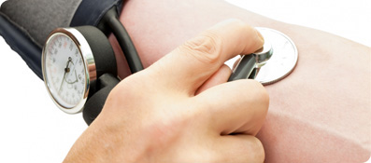
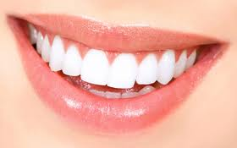
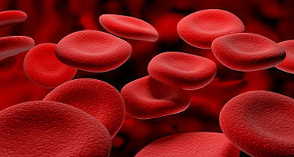
Närsalter = Mineraler
Kroppen behöver oorganiska ämnen som t ex:
Natrium, kalcium och järn

Slide 12
Vitaminer
A-vitamin:
Finns i t ex Fisk, ägg, mjölk
Viktigt för t ex mörkerseende
B-vitamin:
Finns i t ex kål, bönor, kött, grovt bröd
Viktigt för t ex: nervsystemet, blodkroppar
C-vitamin:
Finns i t ex citrusfrukter, tomater, potatis
Viktigt för t ex järnupptag, hud, slemhinnor och cellernas försvar mot oxidation
Kolla upp vad övriga vitaminer är viktiga för och var de finns.

